Slide 1
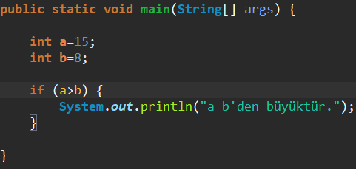
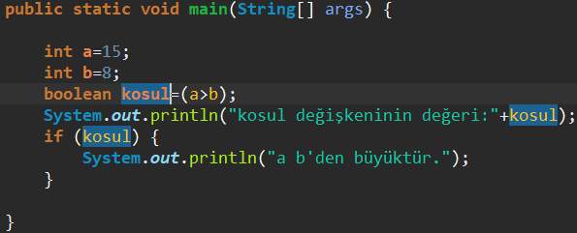

Koşullu İfadeler
Bazen programımızın belirli şartlara (koşullara) göre farklı işlemler yapmasını isteriz. Bir şart sağlanıyorsa ona göre belirli bir kod bloğunun çalışması için de koşullu ifadeler denilen if, if -else veya if-else if-else yapılarını kullanabiliriz.
if yapısı tek bir şartı kontrol ettiğimiz en basit koşullu ifadedir. if Türkçede eğer …… ise anlamına gelir.
Bir if yapısı şöyledir: if (kosul) {
ifadeler
}
Koşullu ifadelerde ; parantez içerisindeki ifadenin sonucu veya parantez içerisindeki değişken true veya false boolean
değerlerinden biri olabilir. Bu boolean değer true ise, if altındaki blokta yazdığımız kod çalıştırılacaktır.
Parantez içerisindeki ifade çoğunlukla farklı değer/değişkenler arasında karşılaştırma yaparak bulunur. if(a>b) gibi
ÖRNEK 1a
ÖRNEK 1b
a>b işleminin sonucunu
boolean bir değişkene
atayıp, sonucun true
olduğunu açıkça gösterebiliriz.

Slide 2
if - else
if-else yapısında; if içindeki ifade true değerine sahip değilse, else içindeki kod bloğu çalıştırılır.
Bir if-else yapısı şöyledir: if (koşul) {
ifadeler
}
else {
ifadeler
}
else yanında parantez açılmaz, koşul yazılmaz. if ya da else altında birden fazla satırlık bir kod çalıştırılacak ise süslü parantezler arasında yazılmalıdır.

Slide 3
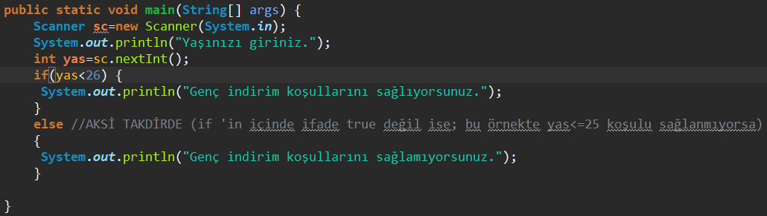


ÖRNEK 2
örnek çalışma 1
örnek çalışma 2

Slide 4
Operatörler
Koşullarda yapabileceğimiz karşılaştırmalar ve kullanacağımız semboller şöyledir:
Burada dikkat etmemiz gereken = işaretini değişkenlere atama yaparken,
== işaretini ise iki değişkenin eşit olup olmadığını değerlendirirken kullanmamızdır.
(String karşılaştırmada ise == yerine equals() metodunu kullanırız.)
Kullanacağımız sayısal mantık operatörleri ise aşağıda verilmiştir.
Sembol | Tanım
== | Eşit
!= | Eşit değil
> | Büyüktür
< | Küçüktür
>= | Büyük eşit
<= | Küçük eşit
Sembol | işlem
&& | Ve
|| | Veya
! | degil

Slide 5
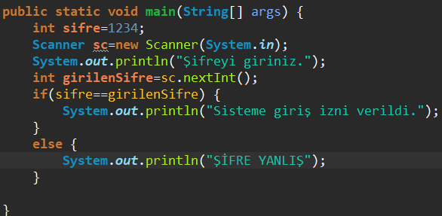


ÖRNEK 3a
Kullanıcıdan alınan tam sayı tipindeki şifreyi, 1234 olarak belirlediğimiz gerçek şifre ile kıyaslayıp, buna göre
bir mesaj yazdıralım.
örnek çalışma 1
örnek çalışma 2

Slide 6
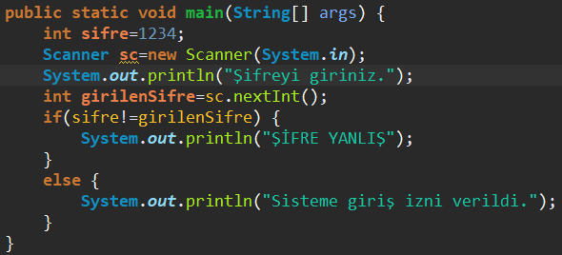
ÖRNEK 3b
Aynı örneği çözerken, önce kullanıcının girdiği şifrenin, gerçek şifre değerine eşit olmaması durumunu kontrol edebilirdik. if(sifre!=girilenSifre) ifadesini sifre’nin değeri girilenSifre’ye eşit değil ise biçiminde sözlü olarak ifade edebiliriz.
Eğer kullanıcının girdiği şifre gerçek şifreye eşit değil ise sifre!=girilenSifre ifadesinin sonucu true olacak ve if’e girecektir. Aksi takdirde (kullanıcının girdiği şifre gerçek şifreye eşit ise) else’e girecektir.
örnek çalışma 1
örnek çalışma 2

Slide 7
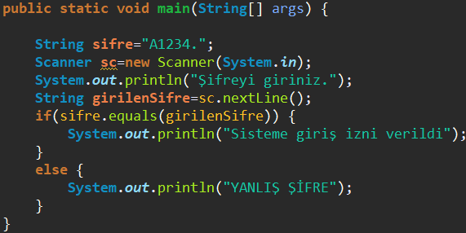


ÖRNEK 4a
Şifre string tipinde olsun ve kullanıcıdan girişi string olarak alalım. String karşılaştırmada ise == yerine equals() metodunu kullanırız.)
örnek çalışma 1
örnek çalışma 2

Slide 8
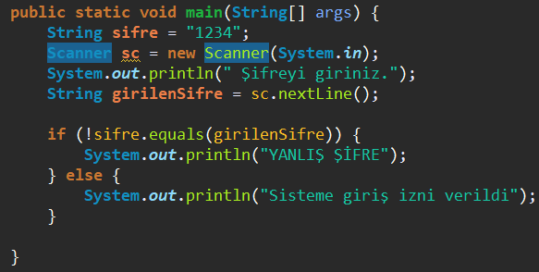
ÖRNEK 4b
Aynı örneği çözerken önce kullanıcının girdiği şifrenin, gerçek şifre değerine eşit olmaması durumunu kontrol edebilirdik. if(!sifre.equals(girilenSifre)) ifadesini sifre’nin değeri girilenSifre’ye eşit değil ise biçiminde sözlü olarak ifade edebiliriz. ! İfadesi değil anlamına gelmektedir.
örnek çalışma 1
örnek çalışma 2

Slide 9
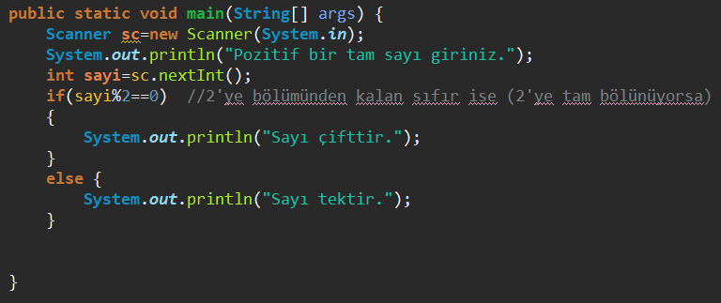
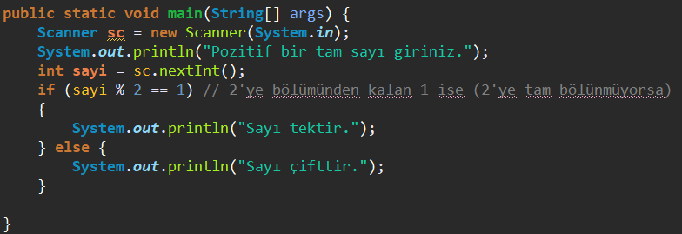


ÖRNEK 5
Klavyeden girilen tam sayının tek mi çift mi olduğunu konsola yazdırınız.
örnek çalışma 2
örnek çalışma 1

Slide 10
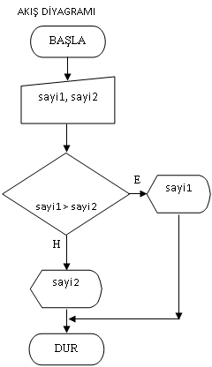
ÖRNEK 6a
Girilen iki tam sayıdan, en büyük olan değeri konsola yazdırınız.
BAŞLA
OKU sayi1
OKU sayi2
EĞER sayi1> sayi2 İSE YAZ sayi1
DEĞİLSE YAZ sayi2
5. DUR

Slide 11
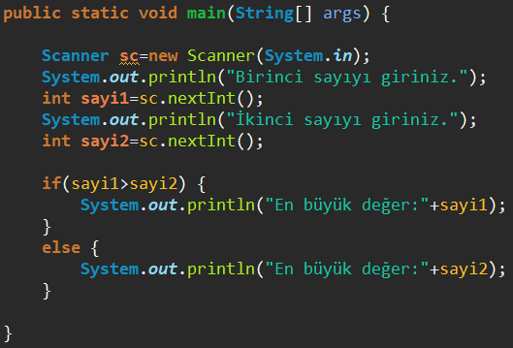
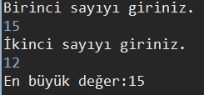
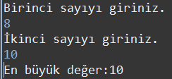
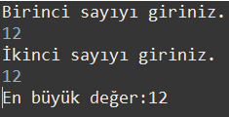
ÖRNEK 6a
Girilen iki tam sayıdan, en büyük olan değeri konsola yazdırınız.
Bu programda, sayi1>sayi2
koşulu doğru değilse, else’e
girilecektir. Dolayısıyla else iki değerin
eşit olma durumunu da kapsamaktadır.
örnek çalışma 1
örnek çalışma 2
örnek çalışma 3

Slide 12
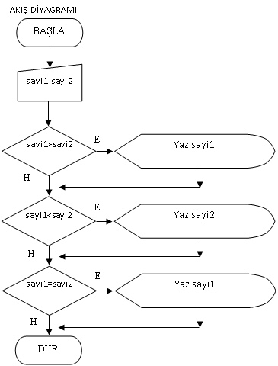
ÖRNEK 6b
BAŞLA
OKU sayi1
OKU sayi2
EĞER sayi1> sayi2 İSE YAZ sayi1
EĞER sayi1< sayi2 İSE YAZ sayi2
EĞER sayi1< sayi2 İSE YAZ sayi1
7. DUR

Slide 13
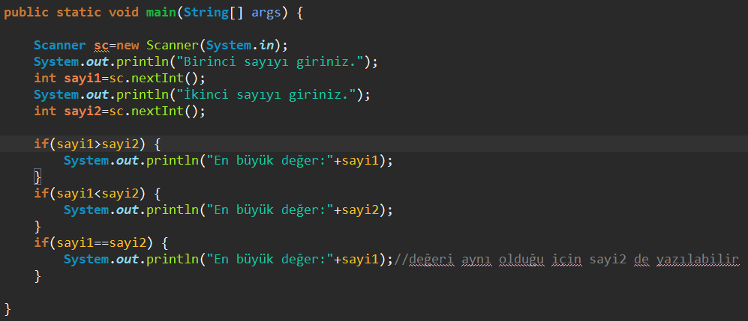
ÖRNEK 6b
Aynı örnek else yerine aşağıdaki gibi bağımsız if ifadeleri ile yazılabillirdi. Ancak bu kodda her if koşulu bağımsız
olduğu için hepsi kontrol edilecektir. Örneğin; ilk koşul (sayi1>sayi2) sağlandıysa diğer iki koşul, bu ilk koşula bağlı olmadıkları için yine de kontrol edilecektir.
Dolayısıyla çıktısı aynı olsa da daha verimsiz bir yaklaşım olduğundan if-else yapısını kullanmamız doğru olur.
örnek çalışma 1
örnek çalışma 2
örnek çalışma 3

Slide 14
if - else if - else
if - else if - else yapısında ikiden fazla koşulumuz varsa kullandığımız bir yapıdır.
Her if ve else if ifadesinin yanında bir koşulumuz vardır. Bunlardan hiçbiri sağlanmıyorsa else ifadesine bağlı kod bloğu çalışır.
Bir if - else if - else yapısı şöyledir: if (koşul) {
ifadeler
}
else if (koşul) {
ifadeler
}
else (koşul) {
ifadeler
}
Bu yapıda, bir koşul sağlanıyorsa, artık onun altındaki diğer koşullar kontrol edilmez.

Slide 15
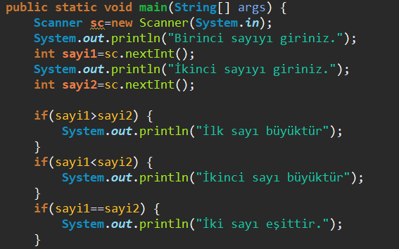
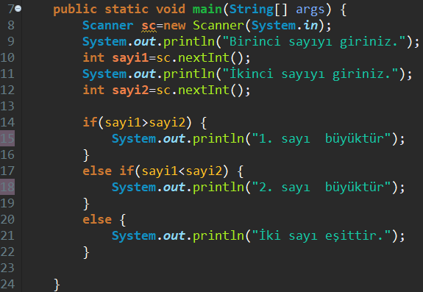
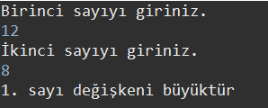
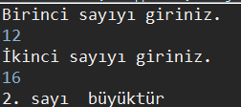
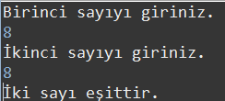
Klavyeden girilen iki tam sayıya göre; ‘’İlk sayı büyüktür.’’ , ‘’İkinci sayı büyüktür.’’ veya ‘’İki sayı eşittir.’’ ifadelerinden
uygun olanı yazdırınız.
ÖRNEK 7
Sol alttaki gibi bağımsız if ifadeleri kullanılırsa; örneğin ilk koşul (sayi1>sayi2) sağlansa bile diğer iki koşul, bu ilk koşula bağlı olmadıkları için yine de kontrol edilecektir.
Ancak sağ alttaki yapıda ise ilk koşul (sayi1>sayi2) sağlandıysa, program akışı diğer koşulları kontorl etmeyi atlar ve doğrudan 23.satıra geçer. İki program çıktıları da aynı olacaktır, ancak ikinci algoritma daha etkindir.
örnek çalışma 1
örnek çalışma 2
örnek çalışma 3

Slide 16
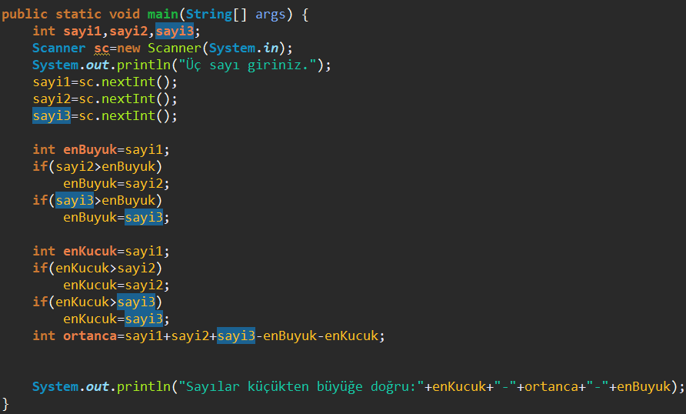
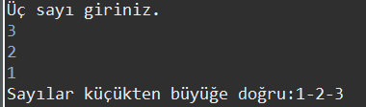
Klavyeden girilen üç sayıyı küçükten büyüğe doğru yazdırınız.
ÖRNEK 8

Slide 17
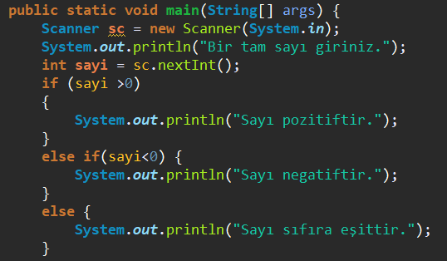



ÖRNEK 9
Girilen bir tam sayının pozitif mi, negatif mi yoksa sıfıra mı eşit olduğunu yazdırınız.
örnek çalışma 1
örnek çalışma 2
örnek çalışma 3

Slide 18
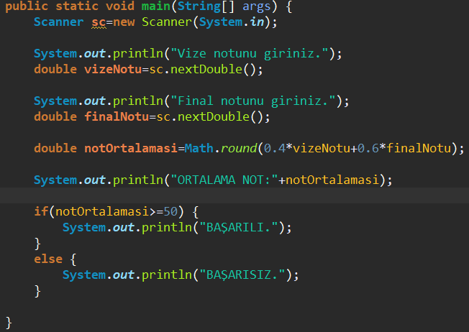
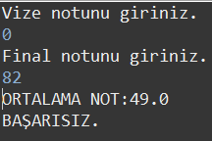
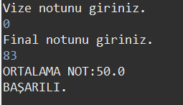
ÖRNEK 10
Klavyeden girilecek devam, ara sınav ve yarıyıl sonu sınav notlarına göre,
ara sınav notunun %40’ı ve yarıyıl sonu sınavının %60’ı alarak ağırlıklı ortalamayı sonucu yuvarlayarak hesaplayıp, konsola, ortalama değeri 50’ye eşit veya büyükse ‘BAŞARILI.’’ , aksi takdirde ‘BAŞARISIZ.’’ yazdırılmak istenmektedir.
örnek çalışma 1
örnek çalışma 2

Slide 19
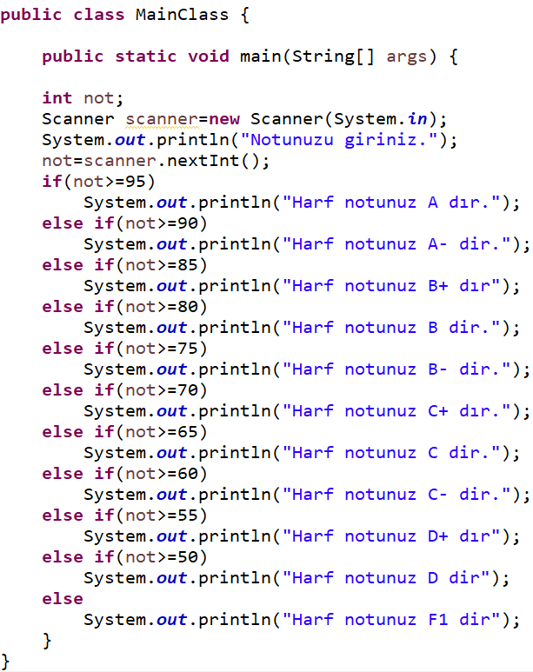
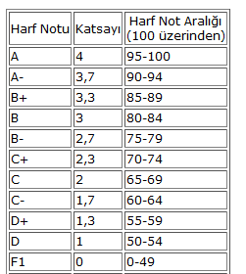
ÖRNEK 11a
Aşağıda verilen tabloya göre kullanıcıdan alınacak tam sayı notuna
göre, harf notunun konsola yazdırılacağı bir program yazalım.
Bunun için if- else if -else yapısı kullanılabilir.
Burada bir else if ifadesinin koşulu kontrol ediliyorsa, yukarıdaki
koşullar sağlanmamış demektir(sağlansaydı kalan koşullara bakılmazdı).
Örneğin; not 80’e eşit veya büyük mü koşulunun yanına, notun [80,85)
aralığında olduğunu kontrol için ayrıca notun 85’den küçük mü
olduğuna bakmamıza gerek yoktur.
Çünkü bir üstteki else if koşulunda 85e eşit ve 85’den büyük mü
olduğuna bakılmıştır. Bu koşul sağlanmadığına göre 85’den küçüktür.

Slide 20
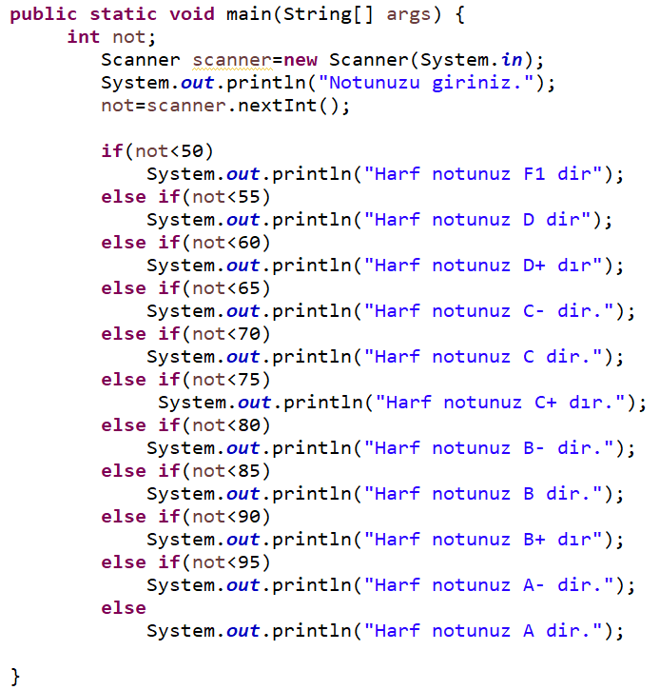
ÖRNEK 11b
Önceki örneği koşulların sıralamasını ters çevirerek de yapabilirdik. Burada önemli olan koşulların istediğimiz sonucu
verecek biçimde yazılarak, sıralı bağlanmasıdır.
Örneğin yanda notun 55’den küçük olup olmadığına bakıldığı ifadede 50’ye eşit veya 50’den büyük mü olduğuna bakılmasına gerek duyulmamış. Çünkü, bu koşul kontrol ediliyorsa, üstteki not’un 50 küçük olma koşulunun sağlanmadığı (yani 50’ye eşit veya büyük olduğu) kesindir.
Örneğin bu koşullar karışık bir biçimde if–else if-else yapısı oluşturamazlar.
*Burada kullanıcının [0,100] aralığında
değerler gireceği varsayılmıştır.

Slide 21
VE (AND) operatörü, birden fazla boolean değer işleme girdiğinde, bu değerlerin hepsinin true olması durumunda
true sonucu veren, bu değerlerden birinin false olması durumunda ise false sonucu veren bir mantıksal operatördür.
Ve operatörü && ile ifade edilir.
İki boolean değer için VE İşleminin doğruluk tablosu aşağıdaki gibidir. Bunun ne anlama geldiğine bir sonraki
örnek üzerinden bakalım.
degisken1 | && | degisken2 | = | sonuc
false |  | false |  | false
false |  | true |  | false
true |  | false |  | false
true |  | true |  | true

Slide 22
VEYA(OR) operatörü, birden fazla boolean değer işleme girdiğinde, bu değerlerin en az bir tanesi true olması durumunda
true sonucu veren, bu değerlerden hepsinin false olması durumunda ise false sonucu veren bir mantıksal operatördür.
Veya operatörü || ile ifade edilir.
İki boolean değer için VEYA İşleminin doğruluk tablosu aşağıdaki gibidir. Bunun ne anlama geldiğine bir sonraki
örnek üzerinden bakalım.
degisken1 | || | degisken2 | = | sonuc
false |  | false |  | false
true |  | false |  | true
false |  | true |  | true
true |  | true |  | true

Slide 23
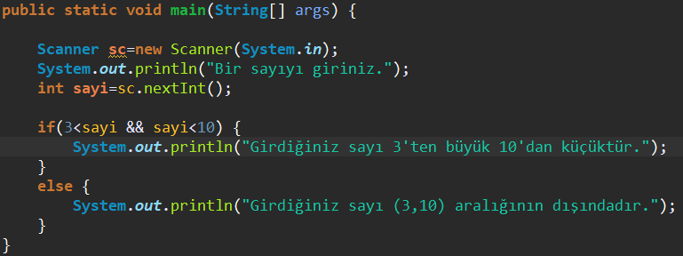



ÖRNEK 12
Örneğin bir sayının 3’ten büyük VE 10’dan küçük olup olmadığını bulalım.
örnek çalışma 1
örnek çalışma 2
örnek çalışma 3
sayi değişkeninin değeri
2
5
14
3<sayi | && | sayi<10 | = | sonuc (if içindeki değer)
false |  | true |  | false
true |  | true |  | true
true |  | false |  | false

Slide 24
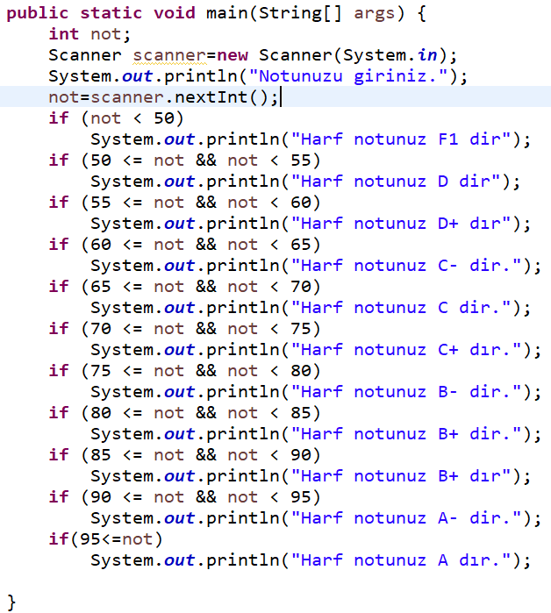
ÖRNEK 13
ÖRNEK 10’u if - else if - else yapısı kullanmadan bağımsız if ifadeleri ve VE operatörü ile yandaki gibi yapabiliriz. Ancak bütün if ifadeleri bağımsız olduğundan, önceki çözümden farklı olarak, notun incelenen aralık içinde olduğunu VE operatörü ile kontrol etmemiz gerekir. Bu çözümde bütün if koşulları kontrol edileceği için, önceki çözüme kıyasla etkin bir yaklaşım değildir.

Slide 25
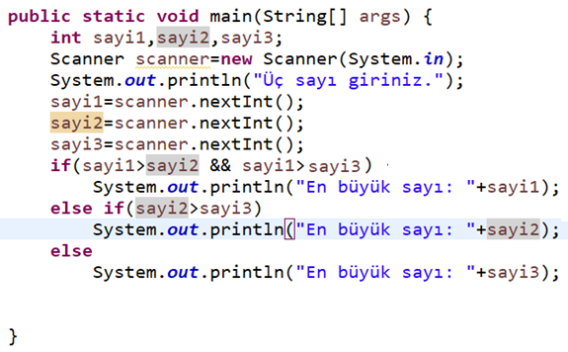
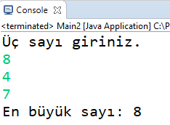
ÖRNEK 14
Yandaki örnekte kullanıcıdan alınan üç tam sayıdan en büyük değer konsola yazdırılmak istenmektedir.
Bunun için if- else if - else yapısı kullanılmıştır. İlk koşul sayi1’in diğer iki sayıdan daha büyük olup olmadığını kontrol etmektedir.
else if ifadesindeki ikinci koşul kontrol ediliyorsa, üstteki if ifadesindeki koşul sağlanmamış demektir. Yani sayi1 en büyük sayı değildir(sayi2 ile sayi3’den biri en büyük sayıdır). Buna göre sayi2’nin sayi3’ten büyük olup olmadığını kontrol edilmesi yeterlidir.
else ifadesine gelinmişse üstteki iki koşul sağlanmamış demektir. Dolayısıyla sayi3’ün değeri en büyüktür (veya diğerine/diğerlerine eşit olabilir. Sonuçta en büyük değer bulunmak istendiği için birden fazla değişkenin en büyük değere sahip olması önemli değildir).

Slide 26
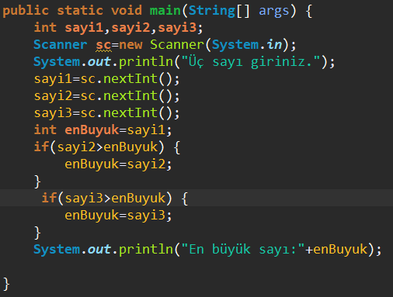
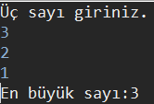
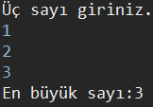
ÖRNEK 15
Önceki soru için alternatif bir yaklaşım da aşağıdaki gibi ilk sayıyı önce enBuyuk kabul edip, sırasıyla diğer
değişkenlerle kıyaslamaktır. Bu kıyaslamalarda daha büyük bir sayı ile karşılaşınca enBuyuk değeri güncellenmektir.
örnek çalışma 1
örnek çalışma 2

Slide 27
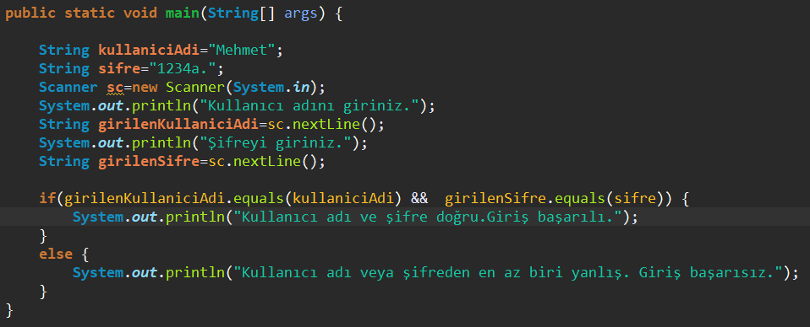
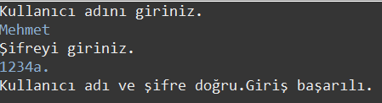
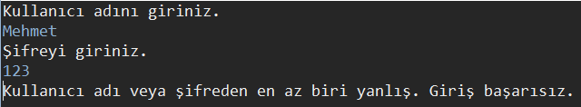
ÖRNEK 16
Girilen kullanıcı adı ve şifreyi kontrol ederek konsola mesaj yazdırma.
örnek çalışma 1
örnek çalışma 2

